Slide 1
DIVISIÓN DE CIENCIAS BÁSICAS
LABORATORIO DE QUÍMICA
Práctica:
FUERZAS INTERMOLECULARES

Slide 2
Objetivos
El alumno:
1. Distinguirá el tipo de atracciones intermoleculares de algunas sustancias.
2. Comprenderá las diferencias entre una molécula polar y una molécula no polar.
3. Observará el fenómeno de solubilidad con algunos disolventes.

Slide 3
Enlace químico
Un enlace químico es la atracción que existe entre dos o más átomos, que los hace mantenerse juntos reduciendo así la energía potencial de sus electrones.
Existen tres tipos generales de enlace el covalente, el iónico y el metálico.

Slide 4
Enlace covalente
Un enlace covalente se forma cuando dos átomos comparten sus electrones de valencia. Este tipo de enlace se subclasifica dependiendo de la diferencia de electronegatividad de los átomos participantes.
A — B
ΔEN = 0
Enlace Covalente Puro
δ(+)
δ(–)
Solubilidad en agua
A — B
0 < ΔEN ≤ 1.6
Enlace Covalente Polar
Densidad
p. f. p. eb.
(+)
(–)
A B
1.6 < ΔEN
Enlace Iónico

Slide 5
Enlace iónico
Un enlace iónico se forma cuando se transfiere uno o más electrones de valencia de un átomo a otro (del menos electronegativo al más electronegativo), creando así iones positivos y negativos. Este enlace se forma comúnmente cuando la diferencia de electronegatividades entre los dos átomos participantes es mayor de 1.6.

Slide 6
Ejemplo
Qué tipos de enlace presenta la molécula hipotética siguiente:

Slide 7
Fuerzas intermoleculares
Tipos de moléculas:
+
–
No polar
+ –
Polar (Dipolo)
Iones

Slide 8
Fuerzas intermoleculares
Tipos de interacciones entre moléculas:
+
+
–
–
Ion-ion
+
–
+
+ –
Ion-dipolo
–
+ –
+ –
+ –
Dipolo-dipolo

Slide 9
Fuerzas intermoleculares
Tipos de interacciones entre moléculas:
+
+
– +
Ion-dipolo inducido
Dipolo
inducido
+ –
+ –
– +
Dipolo-dipolo inducido
Dipolo
inducido
– +
– +
– +
Dipolo
momentáneo
Dipolo
momentáneo
Dipolo
inducido
Dipolo momentáneo-dipolo inducido

Slide 10
Fuerzas intermoleculares
Con iones
ion-ion
ion-dipolo
ion-dipolo inducido
Sin iones
Fuerzas de Keesom
Dipolo-dipolo
Fuerzas de van der Waals
Fuerzas de Debye
Dipolo-dipolo inducido
Fuerzas de London
Dipolo momentáneo-dipolo inducido

Slide 11
La molécula de agua
En la molécula de agua, el oxígeno tiene dos enlaces covalentes con átomos de hidrógeno y dos pares electrónicos libres.
δ
(+)
δ
(-)

Slide 12
La molécula de agua
La molécula de agua tiene una parte positiva y una negativa.
+
−
+
−
+
−
+
−
+
−
+
−
+
−
+
−
+
−
+
−
+
−

Slide 13
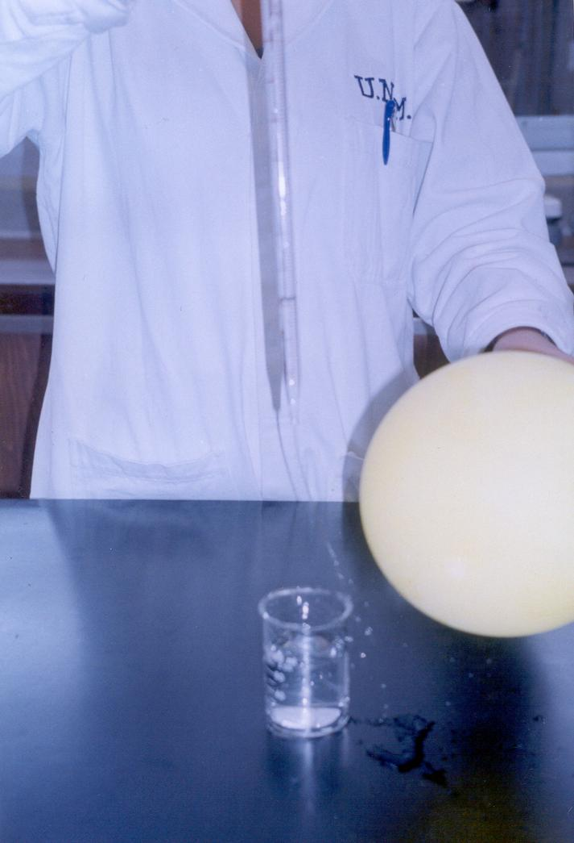
La molécula de agua
Video 1
Video 2

Slide 14
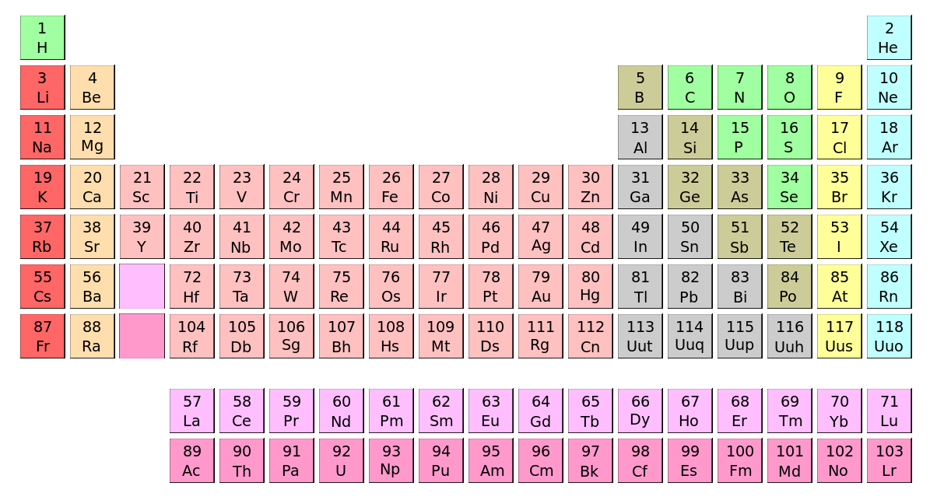
La molécula de agua
https://es.wikipedia.org/wiki/Archivo:Tabla_elementos.svg

Slide 15
La molécula de agua
H₂Te (ácido telurhídrico)
p. eb. - 2.2 [ºC]
H₂Se (ácido selenhídrico)
p. eb. - 41.25 [ºC]
H₂S (ácido sulfhídrico)
p. eb. - 60.2 [ºC]
p. eb. ̴ 70 [ºC]
H₂O (agua)
¡ 100.0 [ºC] !

Slide 16
La molécula de agua
En la molécula de agua, el oxígeno tiene dos enlaces covalentes con átomos de hidrógeno y dos pares electrónicos libres.
δ⁽⁺⁾
H
δ⁽⁺⁾
δ⁽⁺⁾
O
δ⁽⁻⁾
H
H
H
O
δ⁽⁻⁾
O
Enlaces por puente de hidrógeno
H
H
H
δ⁽⁺⁾
δ⁽⁺⁾
O
δ⁽⁻⁾
H
δ⁽⁺⁾

Slide 17
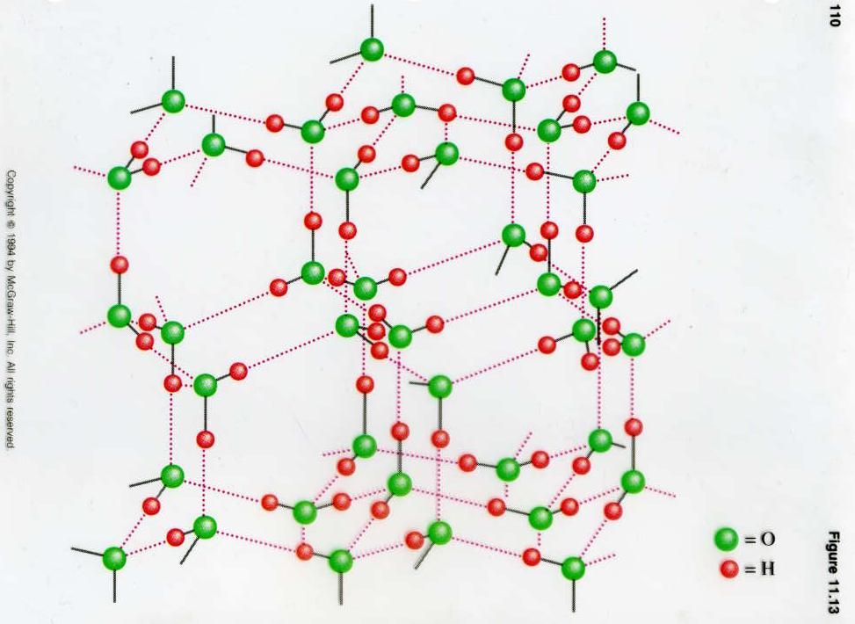
La molécula de agua

Slide 18
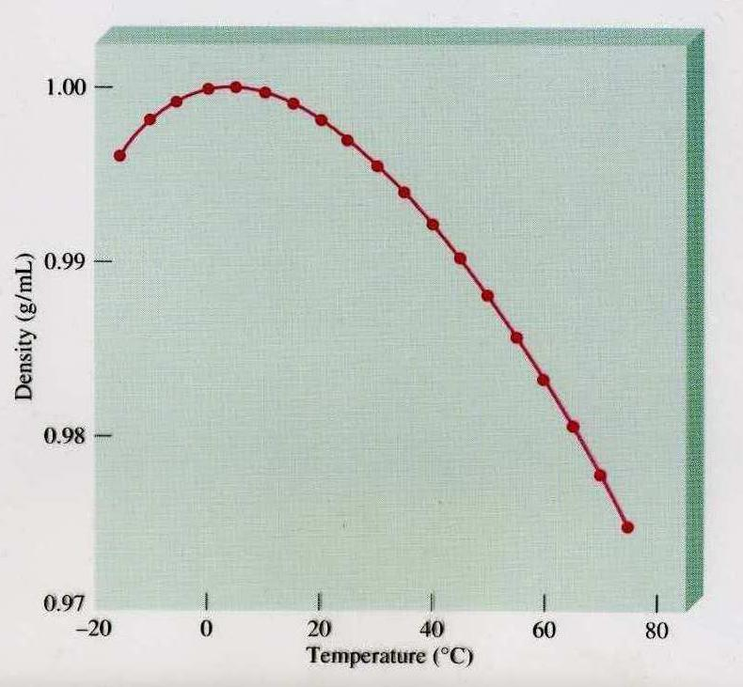
La molécula de agua

Slide 19
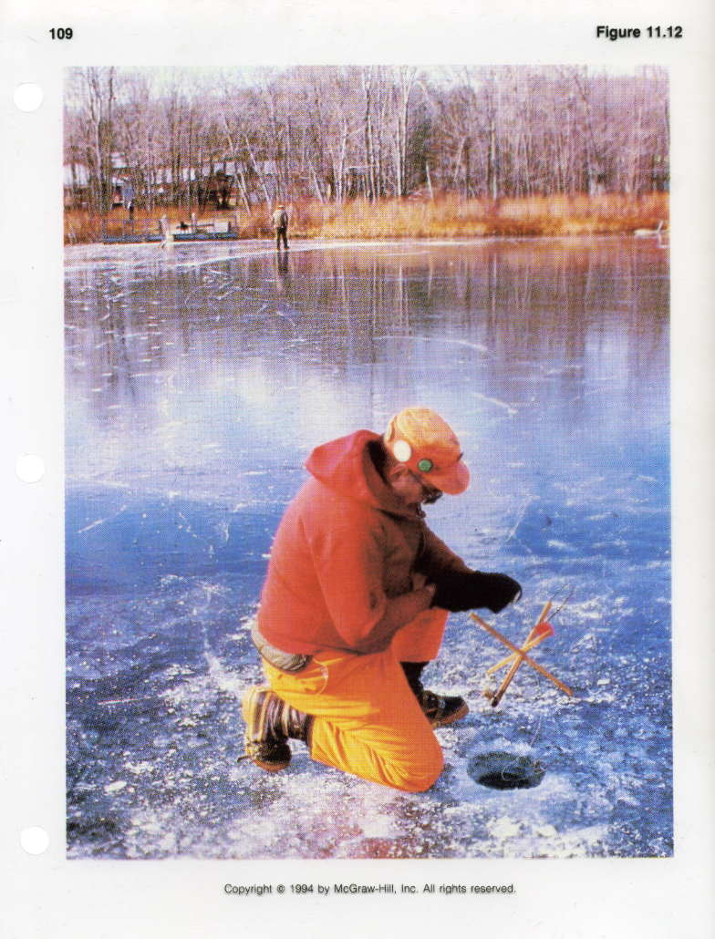
La molécula de agua

Slide 20
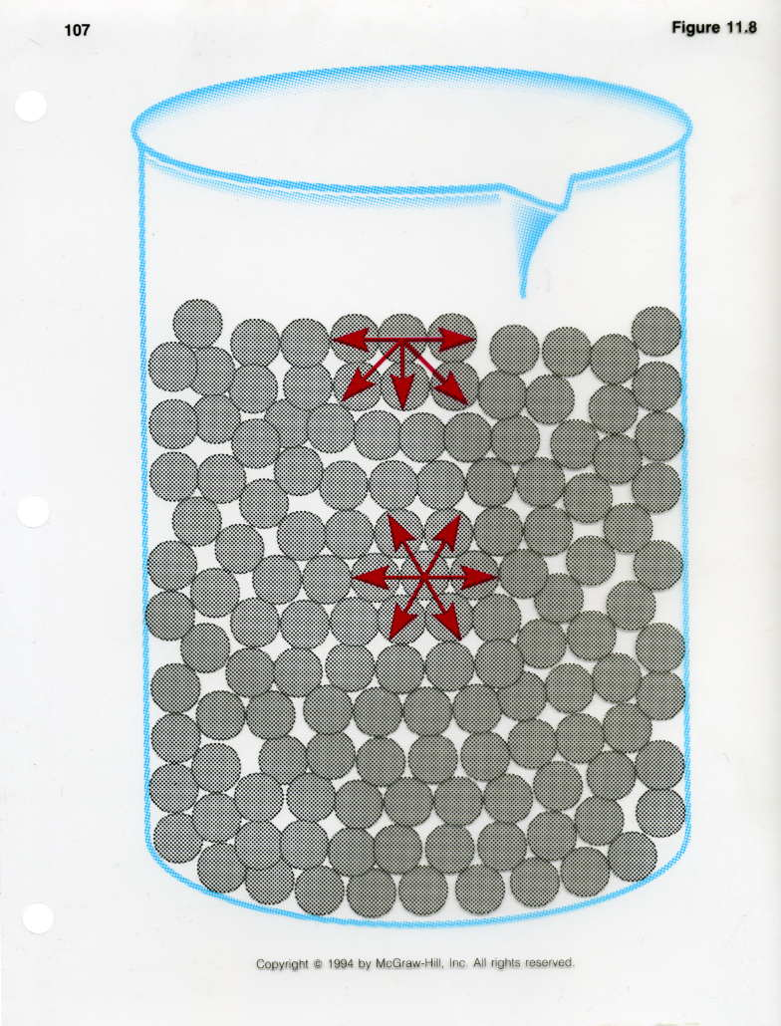
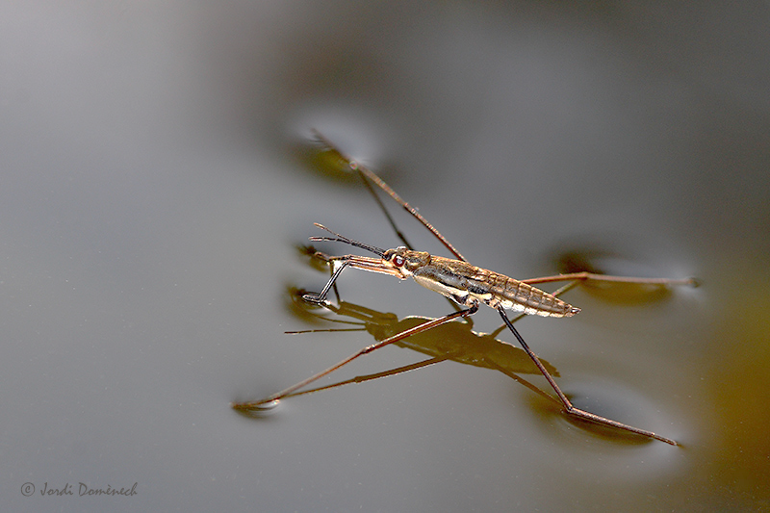
Tensión superficial
http://www.fotonatura.org/galerias/fotos/179024/
Tensión superficial (cohesión)

Slide 21
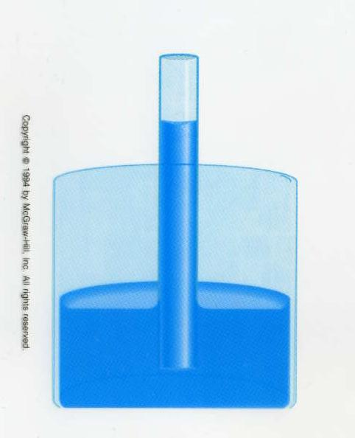
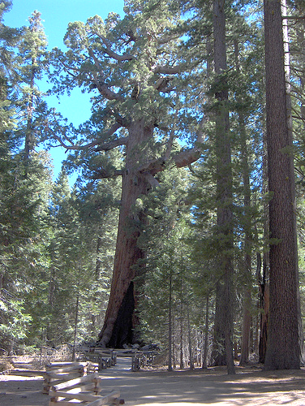
Capilaridad
Capilaridad (adhesión)
http://www.tempsdoci.com/Yosemite_estados_unidos.php

Slide 22
Equipo y material
a) 11 tubos de ensayo.
b) 1 gradilla.
c) 1 espátula de doble punta.
d) 5 pipetas de 1 [ml] o frascos con gotero.
e) 1 propipeta.

Slide 23
Reactivos
1) Agua destilada
2) Metanol, CH₃OH
3) Hexano, C₆H₁₄
4) Ácido acético glacial, CH₃COOH
5) Acetona, CH₃COCH₃
6) Permanganato de potasio sólido, KMnO₄
7) Cloruro de sodio, NaCl

Slide 24
Desarrollo
ACTIVIDAD 1
El profesor verificará que los alumnos posean los conocimientos teóricos necesarios para la realización de la práctica y explicará los cuidados que deben tenerse en el manejo de las sustancias químicas que se emplearán.

Slide 25
Desarrollo
ACTIVIDAD 2
1. Enumere los tubos de ensayo del 1 al 11 y colóquelos en la gradilla.
2. Adicione 10 gotas de cada disolvente en el tubo de ensayo, como lo muestra la columna del disolvente 1 de la tabla 1.
3. Posteriormente adicione 10 gotas de disolvente 2 como se indica en la tabla 1 y agite cada tubo.
4. Anote sus observaciones en la Tabla 1.
Tabla 1
Tubo de ensayo | Disolvente 1 | Disolvente 2 | Observaciones
1 | Hexano
2 | Hexano
3 | Hexano
4 | Hexano
5 | Metanol
6 | Metanol
7 | Metanol
8 | Ácido acético
9 | Agua
10 | Agua
Tabla 1
Tubo de ensayo | Disolvente 1 | Disolvente 2 | Observaciones
1 | Hexano | Metanol
2 | Hexano | Ácido acético
3 | Hexano | Agua
4 | Hexano | Acetona
5 | Metanol | Ácido acético
6 | Metanol | Agua
7 | Metanol | Acetona
8 | Ácido acético | Acetona
9 | Agua | Ácido acético
10 | Agua | Acetona

Slide 26
Desarrollo
ACTIVIDAD 3
1. En el tubo de ensayo que tiene la mezcla agua y hexano (tubo 3), añada 5 gotas de acetona y anote a cuál de las dos fases (agua o hexano) se incorpora la acetona. ¿por qué?
2. En el tubo de ensayo que contiene la mezcla de agua y acetona (tubo 10), adicione cloruro de sodio utilizando la punta de la espátula y agite. ¿Qué sucede y por qué?
3. En un tubo de ensayo (tubo 11) agregue un cristal de permanganato de potasio y adicione 10 gotas de hexano y agite. Ahora adicione acetona de gota en gota, agitando después de cada adición, hasta completar 20 gotas. Explique lo sucedido comparando las fuerzas intermoleculares que se dan entre el permanganato de potasio y el hexano.

Slide 27
Desarrollo
ACTIVIDAD 4
1. En la Tabla 2, escribe el tipo de fuerzas intermoleculares que actúan en cada combinación de disolventes.
Tabla 2
Tubo de ensayo | Disolvente 1 | Disolvente 2 | Tipo de fuerzas intermoleculares
1 | Hexano | Metanol
2 | Hexano | Ácido acético
3 | Hexano | Agua
4 | Hexano | Acetona
5 | Metanol | Ácido acético
6 | Metanol | Agua
7 | Metanol | Acetona
8 | Ácido acético | Acetona
9 | Agua | Ácido acético
10 | Agua | Acetona

Slide 28
Créditos
Autor:
M. C. Q. Alfredo Velásquez Márquez
Actualización y autorización:
Q. Antonia del Carmen Pérez León
Jefa de la Academia de Química
Revisores (2017):
Dra. Arianee Sainz Vidal Ing. Dulce María Cisneros Peralta
Q. Adriana Ramírez González Q. F. B. Nidia García Arrollo
Dra. Patricia García Vázquez Dr. Alberto Sandoval García
M. en A. Violeta Luz María Bravo Hernández M. en C. Luis Edgardo Vigueras Rueda
Dra. María del Carmen Gutiérrez Hernández M. en C. Miguel Ángel Jaime Vasconcelos
M. A. I. Claudia Elisa Sánchez Navarro Biol. Miguel Alejandro Maldonado Gordillo
Q. Yolia Judith León Paredes I. Q. Guillermo Pérez Quintero
I. Q. Hermelinda C. Sánchez Tlaxqueño I. Q. José Luis Morales Salvatierra
Profesores de la Facultad de Ingeniería, UNAM

